Slide 1
Curs 4
Corelații

Slide 2
Corelatii
Corelația reprezintă legături măsurabile statistic între două sau mai multe variabile aleatoare
Slide-uri pdf după Sorina Bolboacă

Slide 3
Cuprins
• Corelația
Definiție
Formule de calcul
Testarea ipotezelor
Corelația în cazul variabilelor calitative ierarhice

Slide 4
Corelatia: 3 caracteristici
1. Direcţia • Pozitiva (+) • Negativa (-) 2. Gradul de asociere • Între –1 si 1 • Valoarea absoluta semnifica puterea asocierii 3. Forma • Lineara • Nelineara

Slide 5
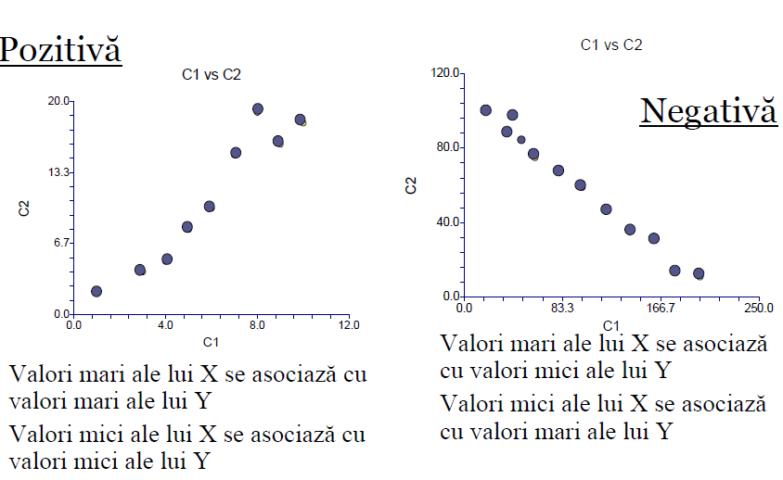
Corelatia: 1. direcția

Slide 6
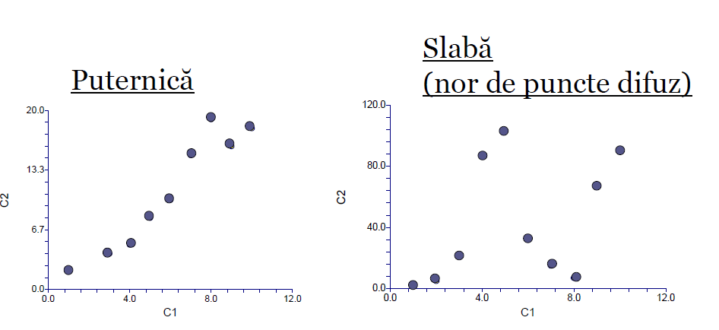
Corelatia: 2. Gradul asocierii

Slide 7
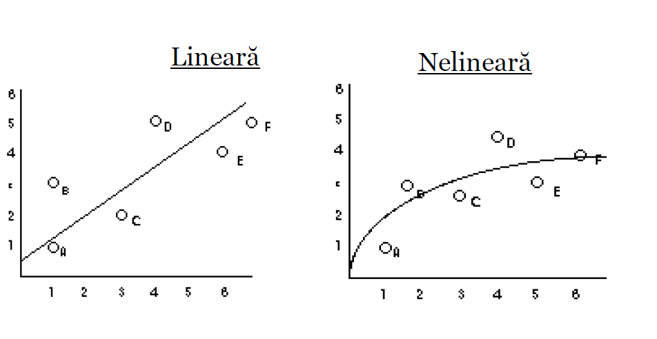
Corelatia: 3. Forma
Liniară
Neliniară

Slide 8
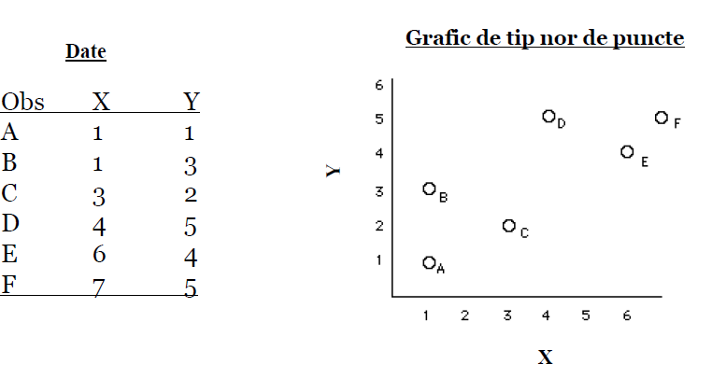
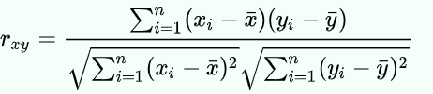
Corelația Pearson: Definiție
Tehnica statistică ce măsoară şi descrie gradul de asociere liniară dintre două variabile cantitative continue normal distribuite

Slide 9
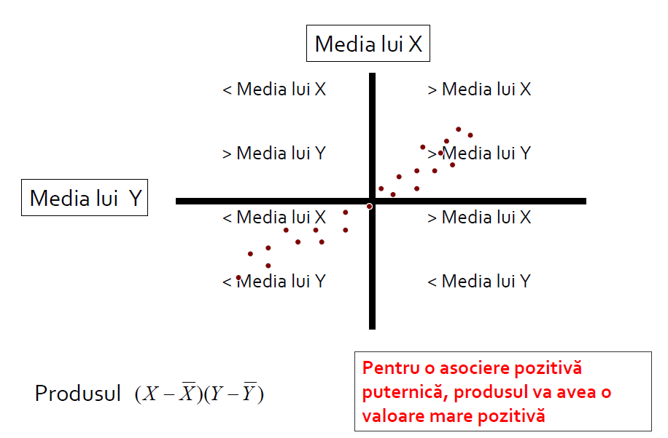
asocierea pozitivă
Media lui X = X
Media lui Y = Y

Slide 10
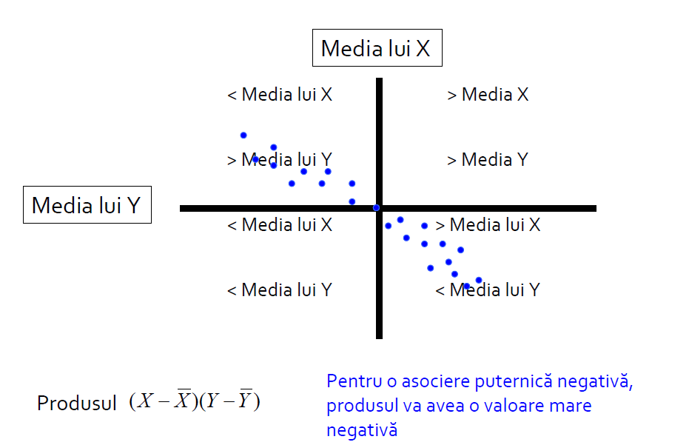
asocierea negativă
Media lui X = X
Media lui Y = Y

Slide 11
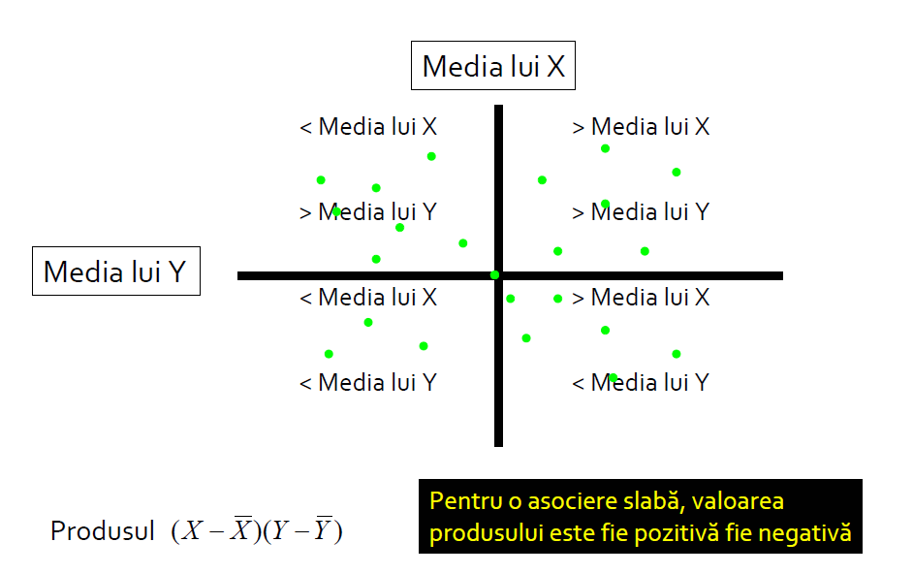
asocierea slabă
Media lui X = X
Media lui Y = Y

Slide 12
Coeficientul de corelație Pearson
Simbol: r, R
Ia valori între -1 si +1 indicând:
Puterea (interpretăm valoarea coeficientului) și
Direcția (interpretăm semnul coeficientului) asocierii liniare.
Valoarea absolută indică puterea asocierii
Semnul + (direct proporţional)/- (invers proporţional) indică direcția asocierii

Slide 13
Corelații bazate pe rang
Variabile calitative ierahice pentru care există o ordine a etichetelor
Două astfel de variabile pot fi comparate pentru corelații

Slide 14
Exemplu
X = [verde, alb, negru, alb, negru,verde, alb]
Y = [ mare, mic, mediu, mic, mediu,mare,mediu]

Slide 15
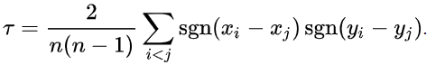
Corelații bazate pe rang
Cele mai cunoscute:
Spearman corelația Pearson aplicată rangurilor unor variabile aleatore X, Y
Kendall

Slide 16
Exemplu
X = [verde, alb, negru, alb, negru,verde, alb]
Y = [ mare, mic, mediu, mic, mediu,mare,mediu]
Verde = 1, negru = 2, alb =3
rgX = [1, 3, 2, 3, 2, 1, 3]
Mare = 1, mediu = 2, mic = 3
rgY =[1, 3, 2, 3, 2, 1, 2]

Slide 17
Exemplu
Spearman = Pearson(rgX,rgY)

Slide 18
Exemplu – ierarhia conteaza
X = [verde, alb, negru, alb, negru,verde, alb]
Y = [ mare, mic, mediu, mic, mediu,mare,mediu]
Verde = 1, alb =2, negru = 3
rgX = [1, 2, 3, 2, 3,1, 2]
Mare = 1, mediu = 2, mic = 3
rgY =[1, 3, 2, 3, 2, 1, 2]

Slide 19
Bibliografie
https://en.wikipedia.org/wiki/Pearson_correlation_coefficient
DataMining.ConcepteModelesiTehnici.Ed.Albastra2006.pdf – cap. 3.3

